Slide 1
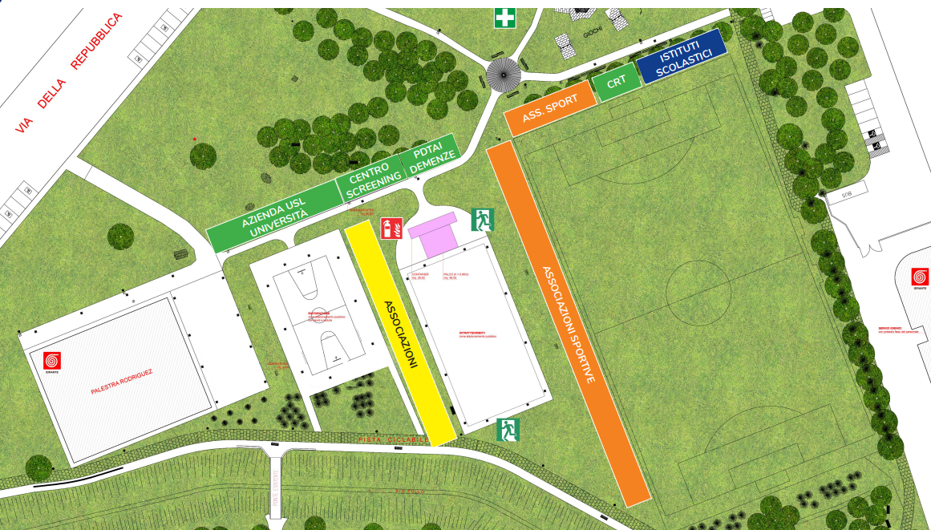
Nuovo laboratorio danza?? 30.5
29
29.5
28
26*
27
25
(2G)
24.5
23
24
42
21
22
19
20
11-12 (2G)
18
30 (2G)
2*
13
14
16
17
3
15
4
31
1) nfo point (2G)
5
10
32
66
6
8
9
7
Fornitura energia
33
65
43
64*
59*
44*
34
41
SPOGLIATOI
58
45*
35
336*
63*
57 2G
chiuso
46*
60
47
37
62
56
48
38
43
61*
49
55
39
51
50
54*
53
52
40

